Slide 1
Департамент образования администрации Тазовского района Муниципальное бюджетное общеобразовательное учреждение Тазовская средняя общеобразовательная школа НА V ГЕОГРАФИЧЕСКИЙ ФОРУМ УЧАЩИХСЯ И ПЕДАГОГОВ «ДА ЗДРАВСТВУЕТ, ЧЕЛОВЕК – ПУТЕШЕСТВУЮЩИЙ!»
Работу выполнила: Аюпова Алина, обучающаяся
8 Г класса МБОУ ТСОШ
Руководитель: Сафонова О.В., учитель географии
п.Тазовский, 2023

Slide 2
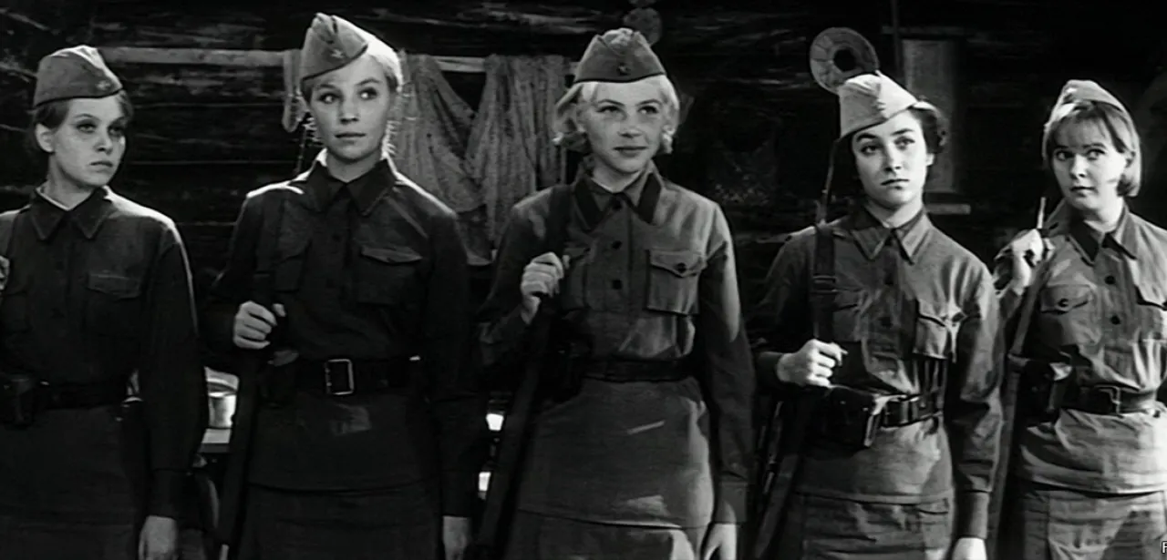
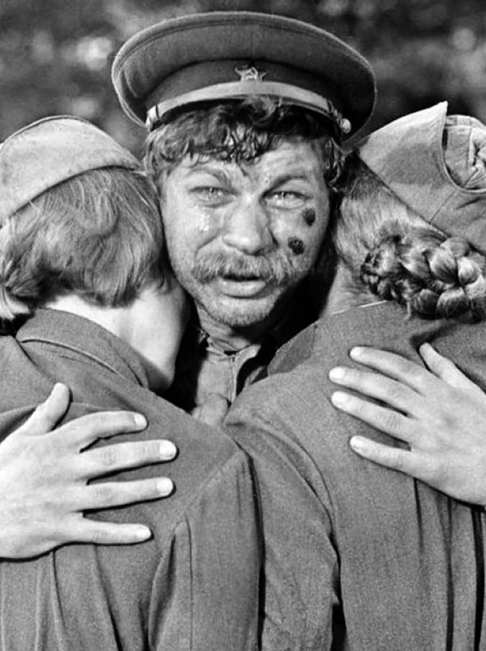
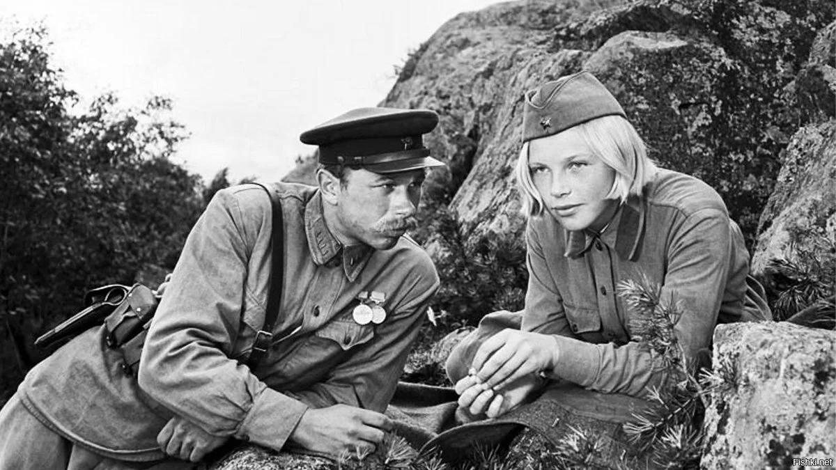

Slide 3
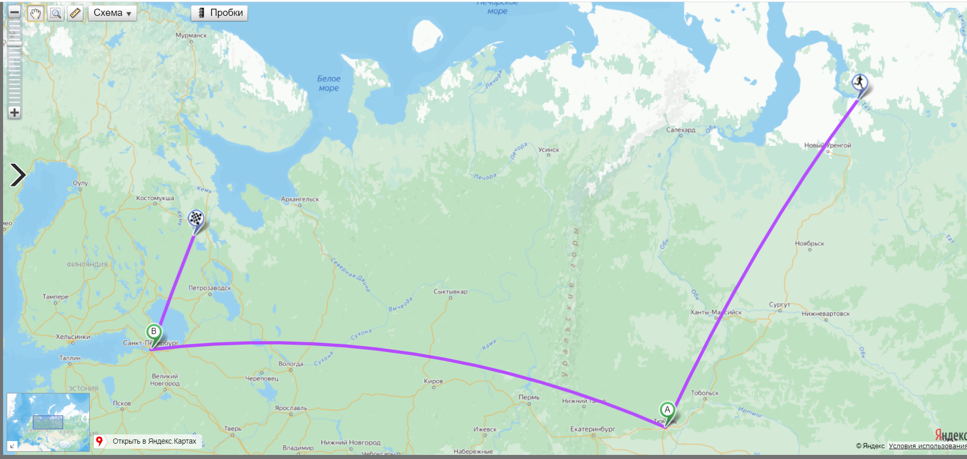
Карта трансфера

Slide 4
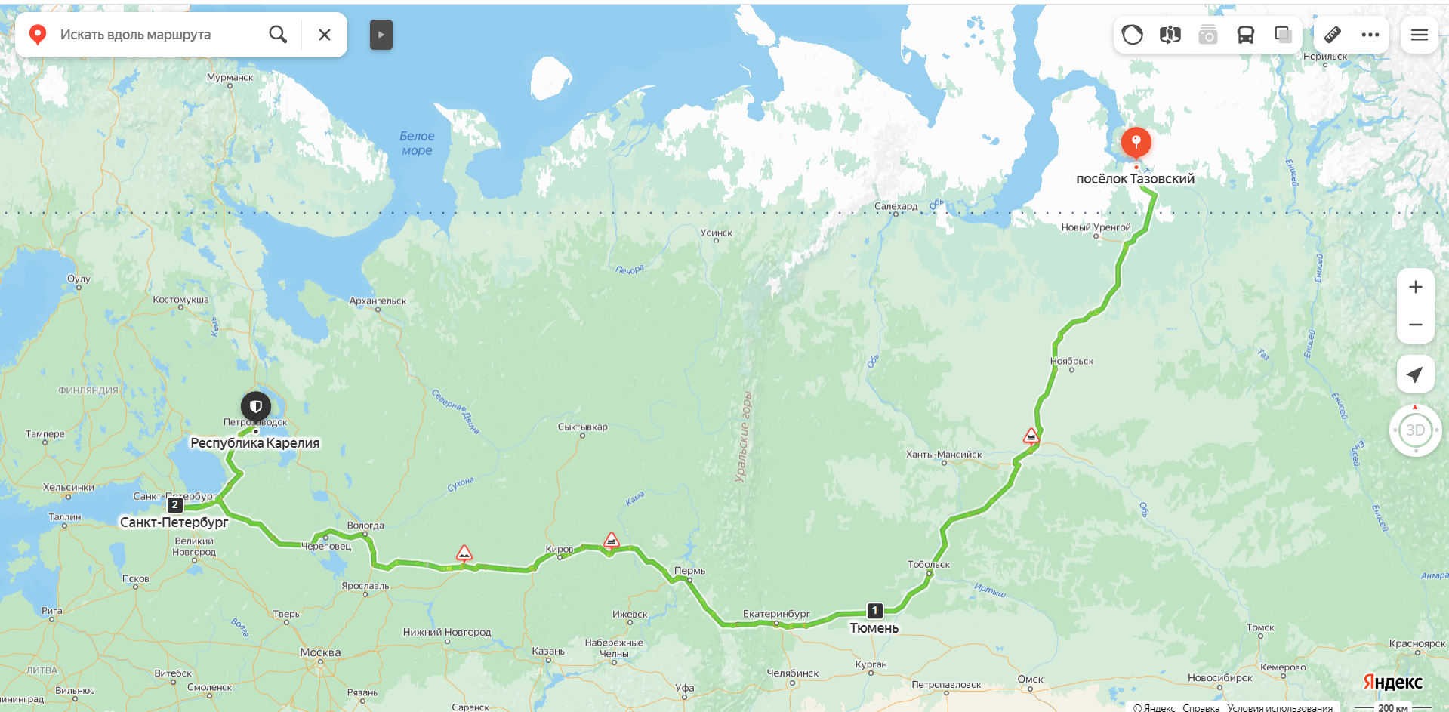
Альтернативный вариант трансфера

Slide 5
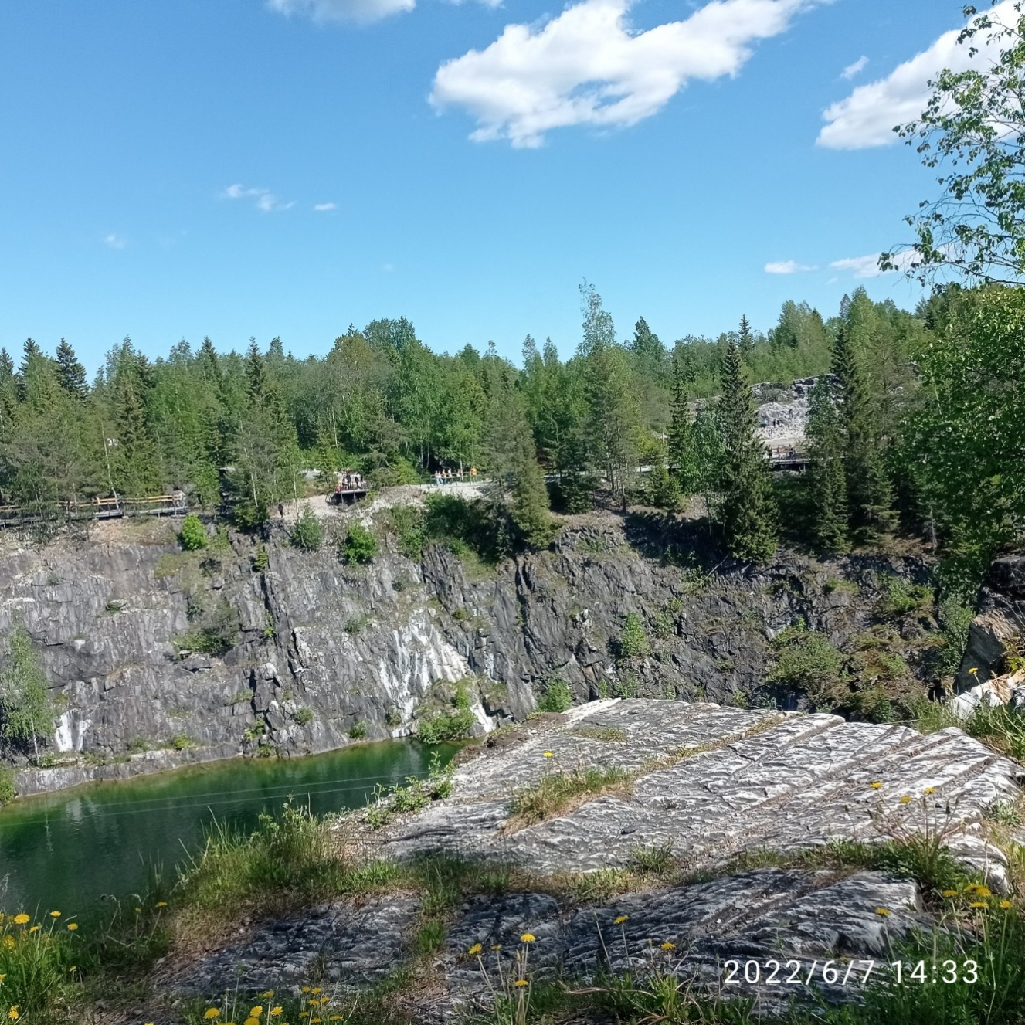
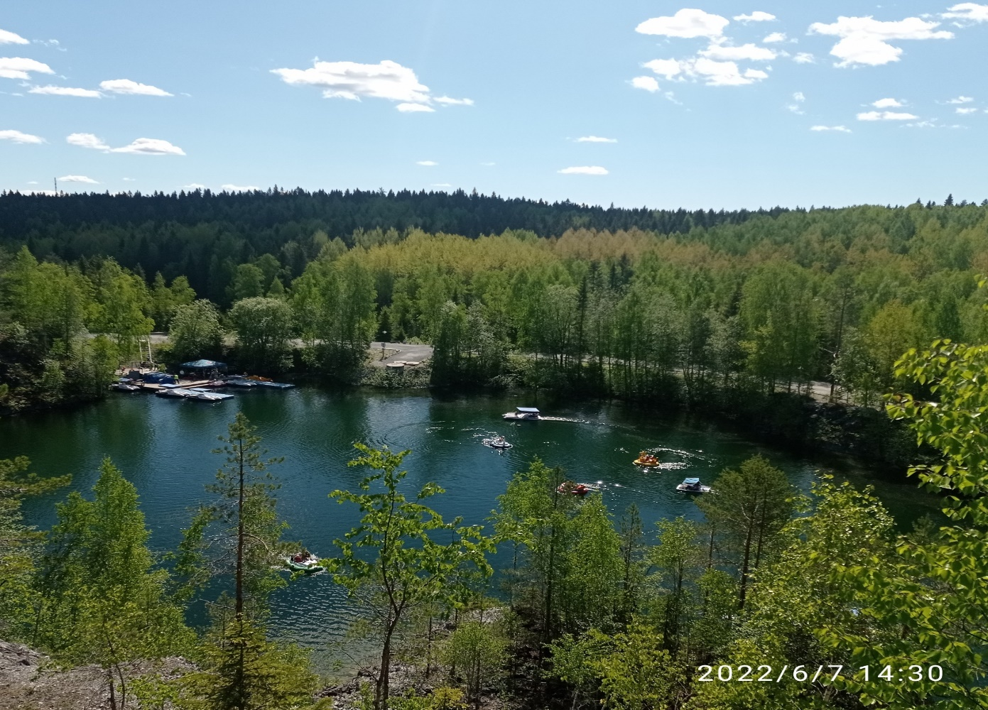

Slide 6
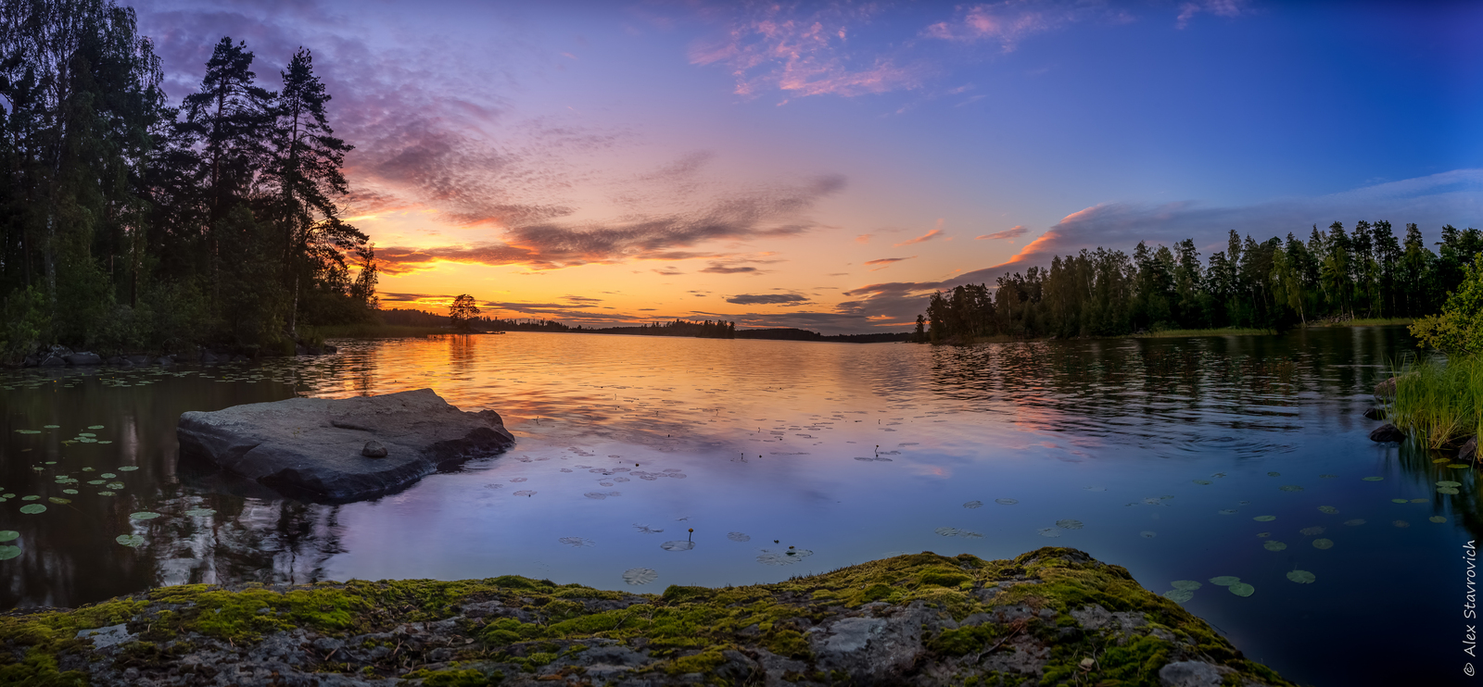

Slide 7
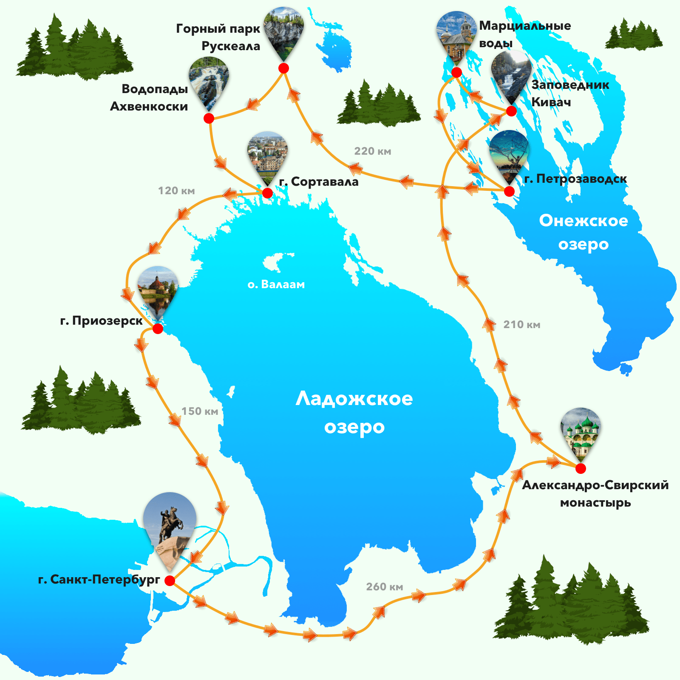
Карта достопримечательностей

Slide 8
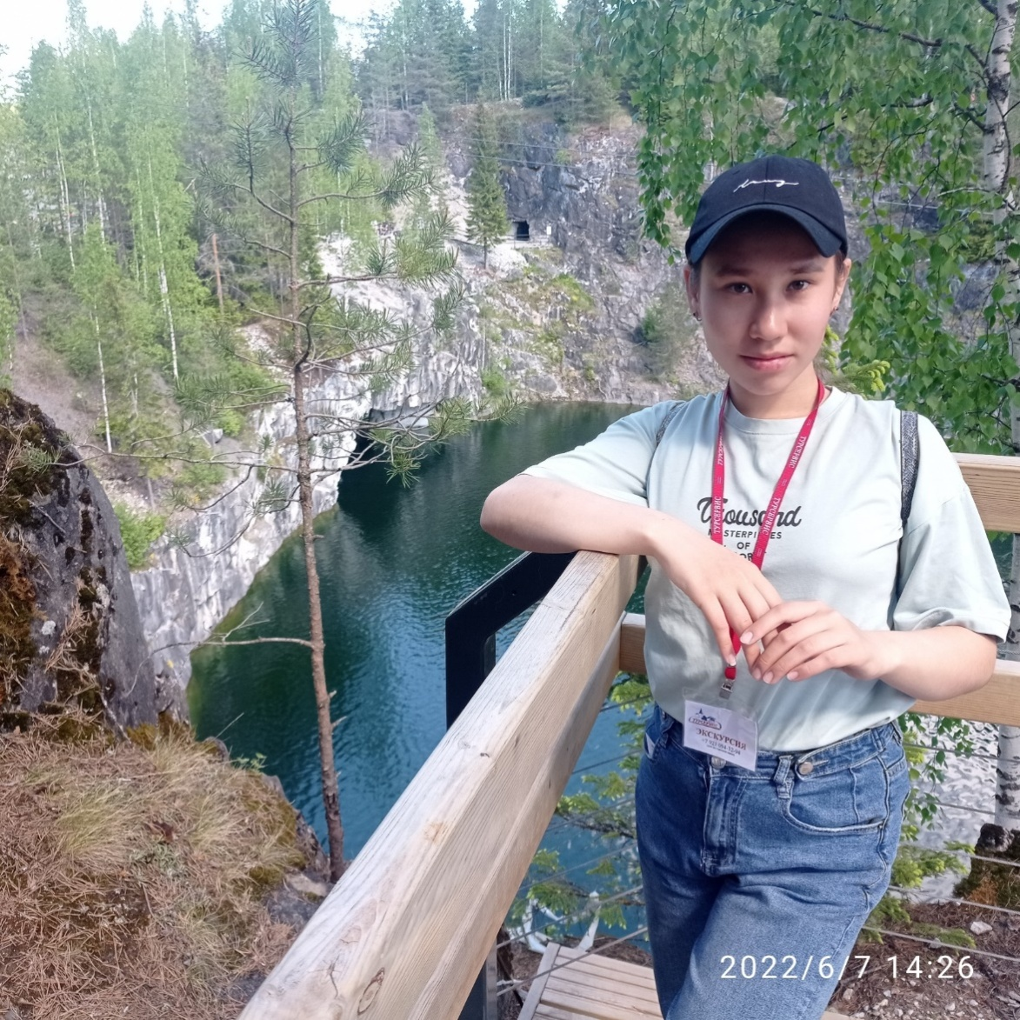
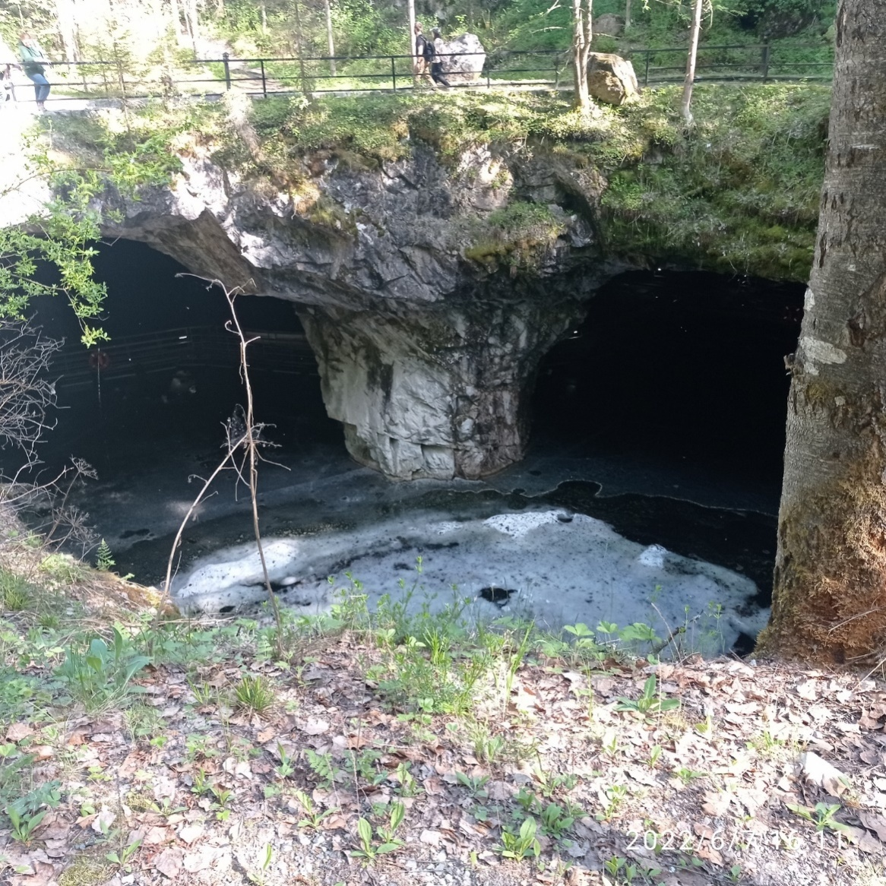
Природные достопримечательности
Горный парк Рускеала

Slide 9
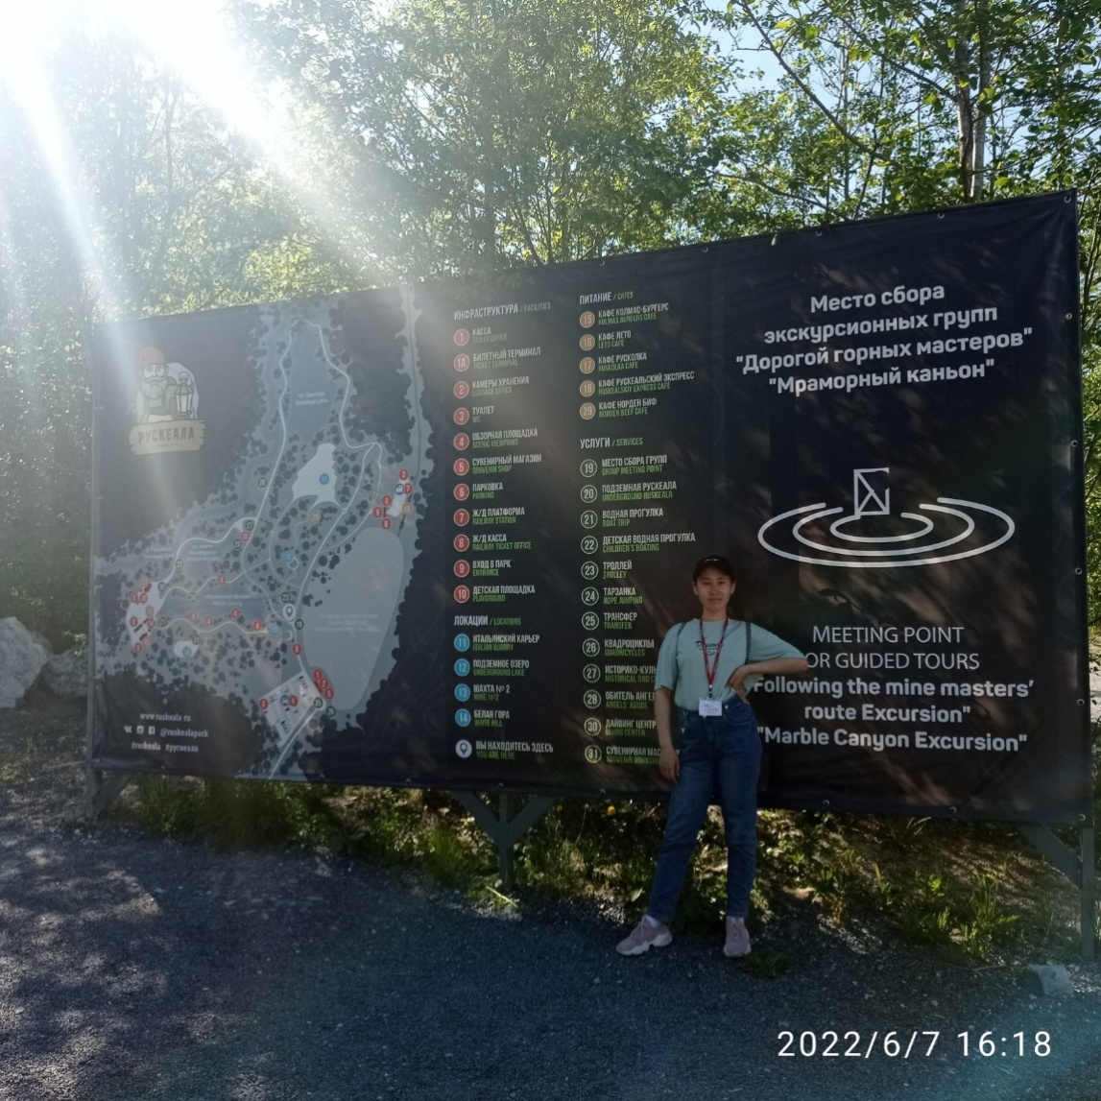
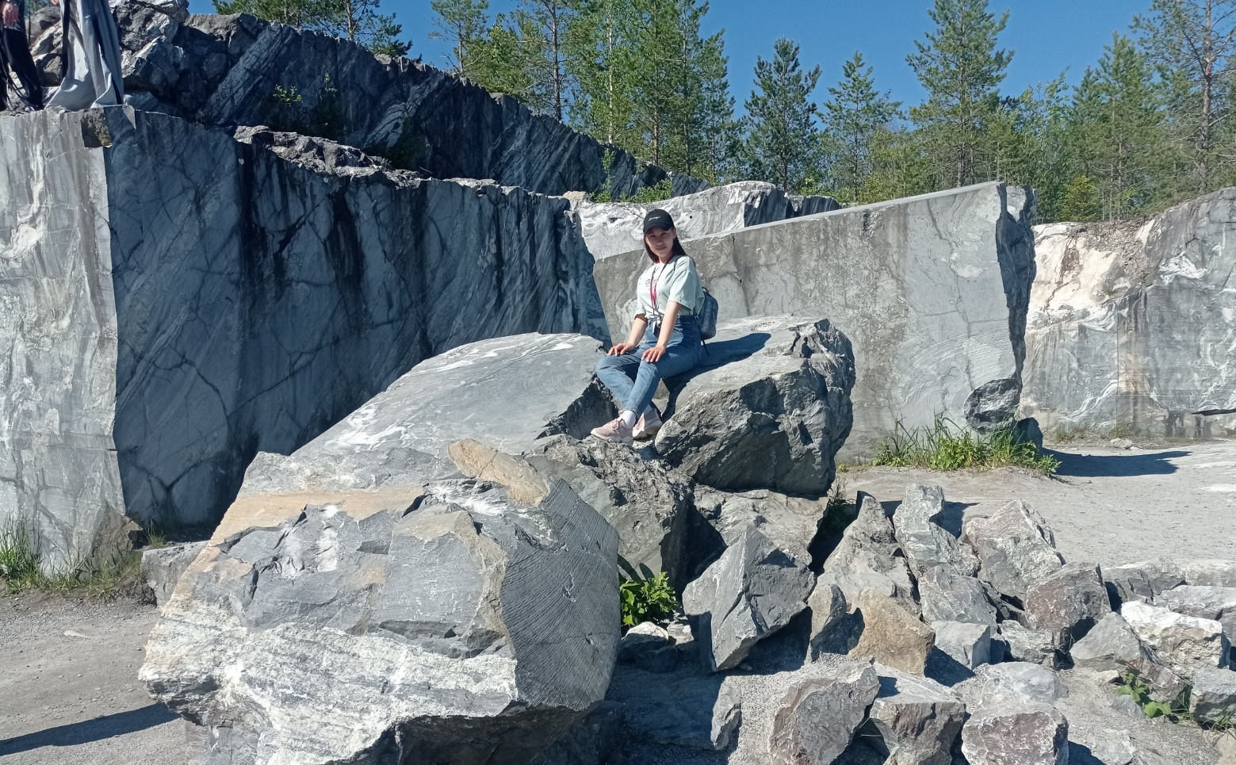
Горный парк Рускеала

Slide 10
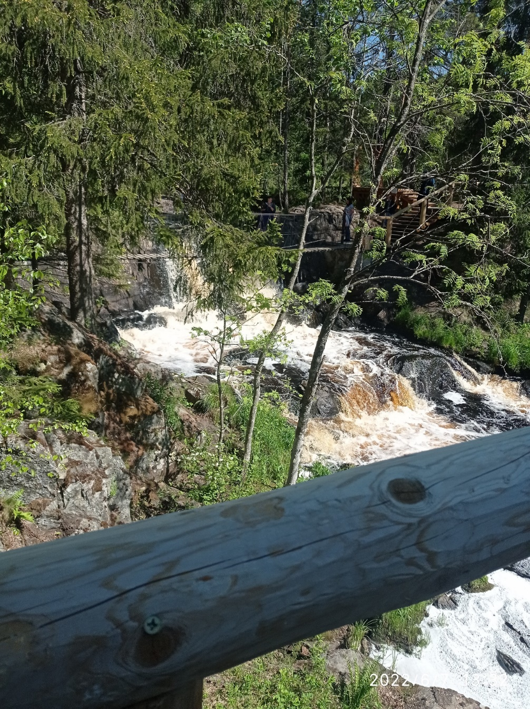
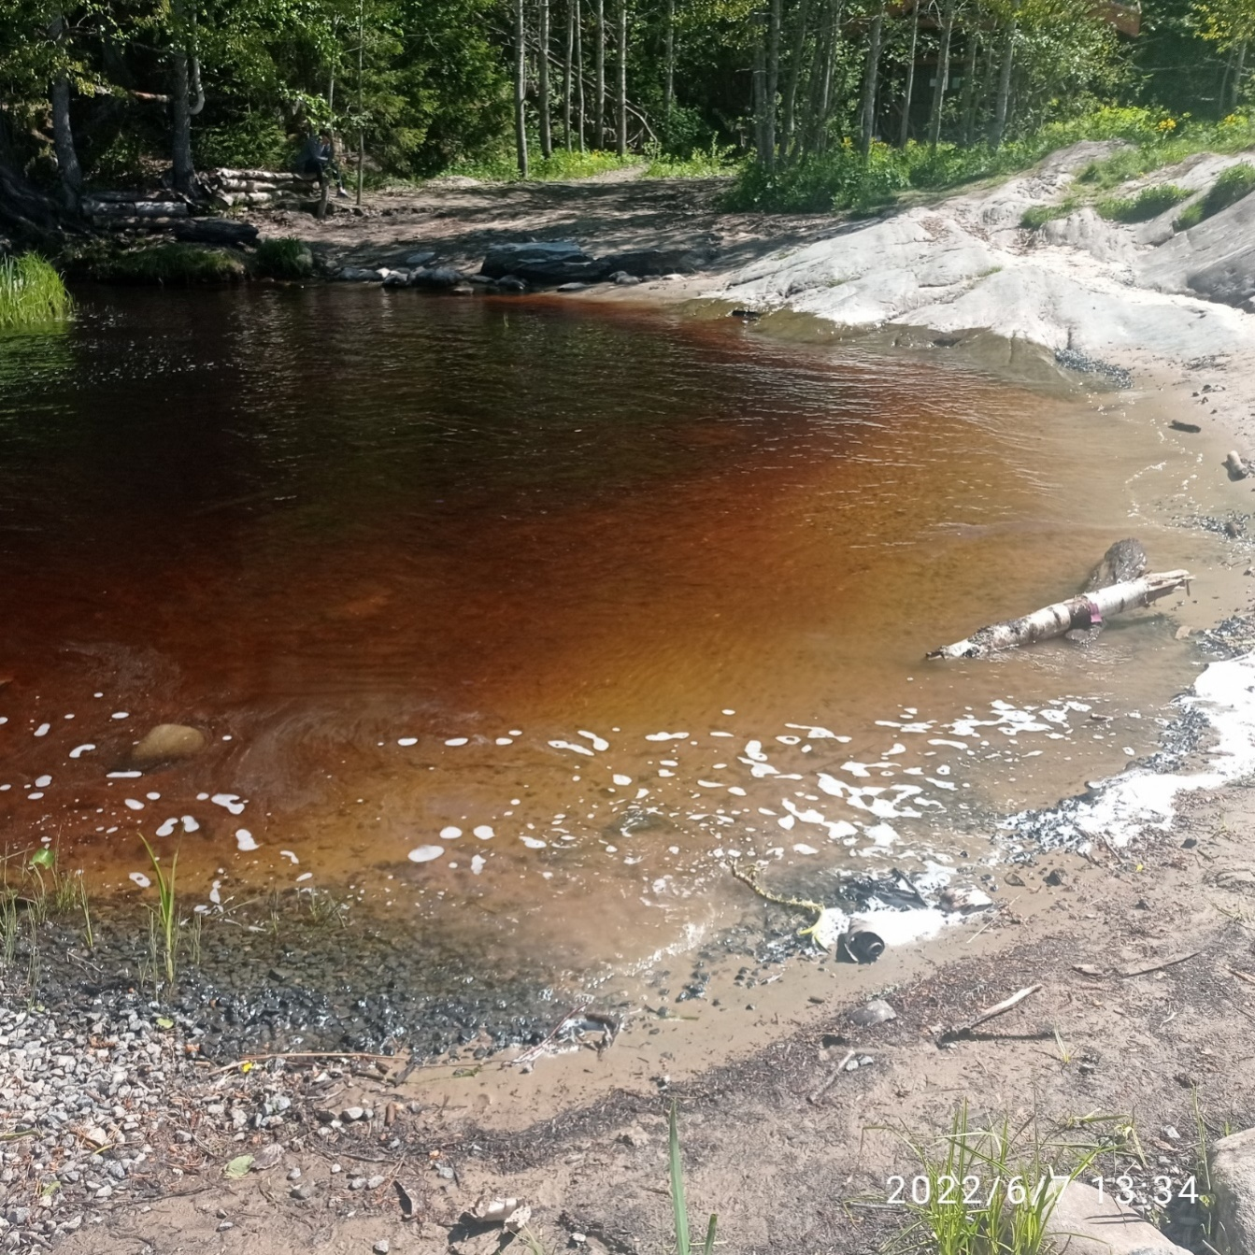
Водопад Ахвенконски

Slide 11
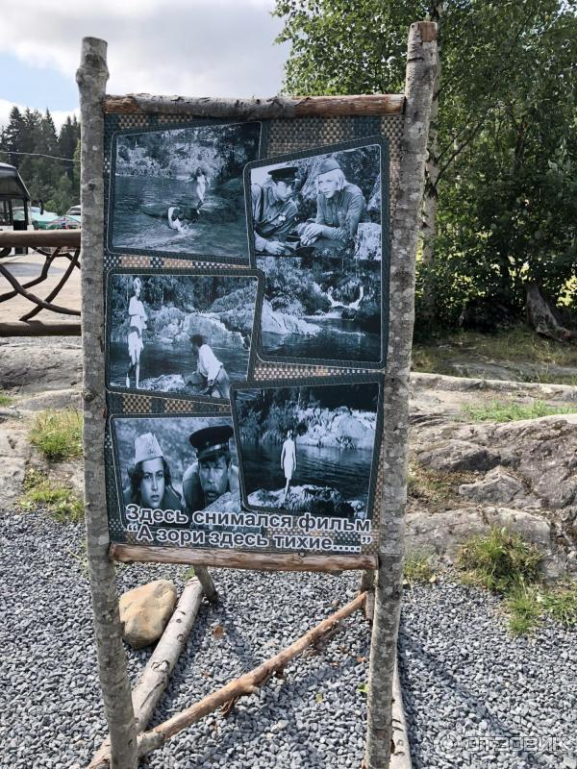
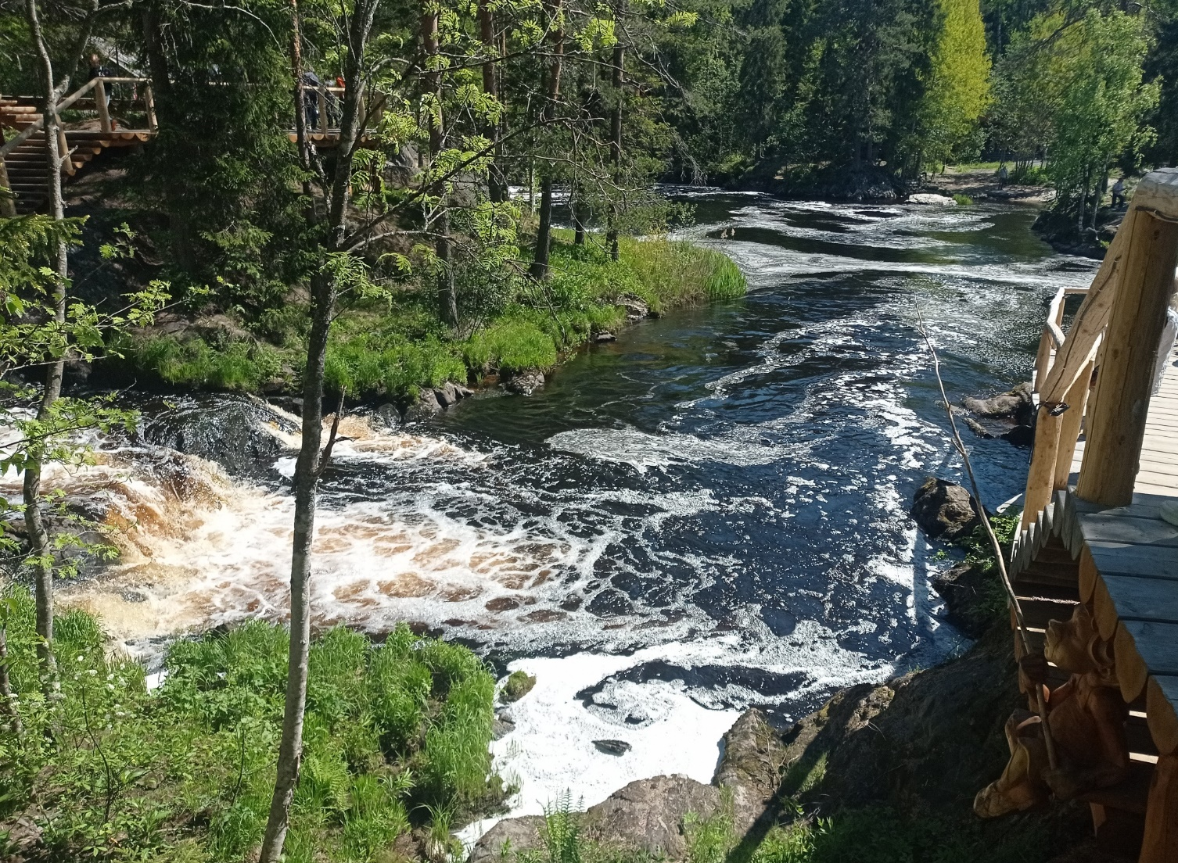
Водопад Ахвенконски

Slide 12
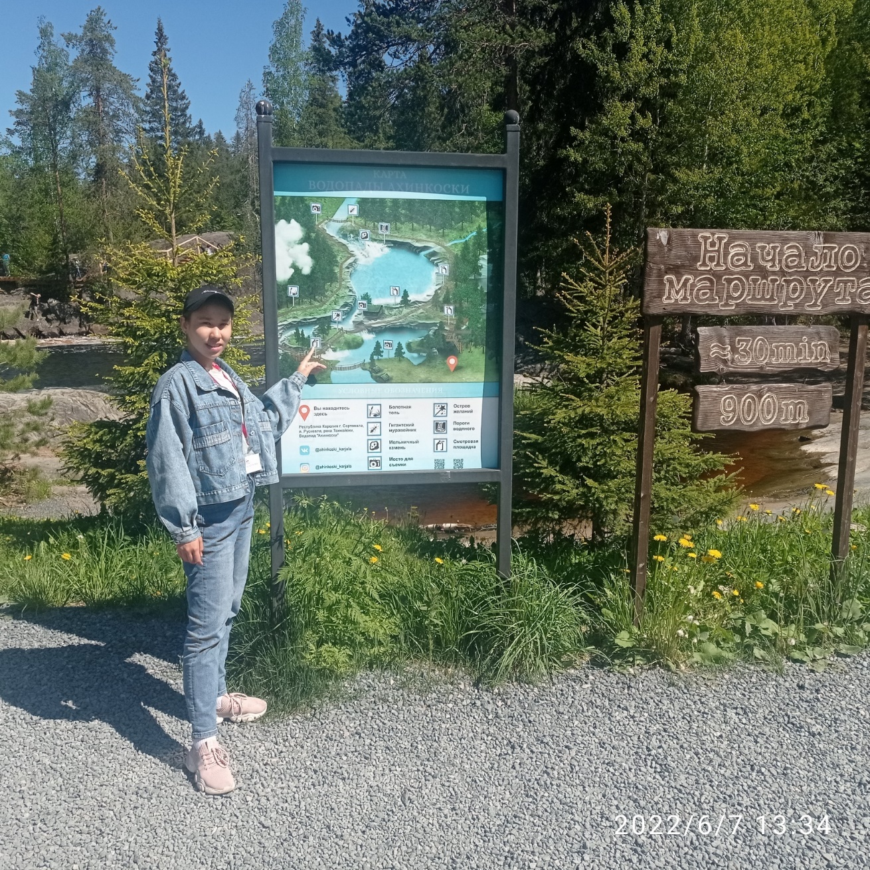
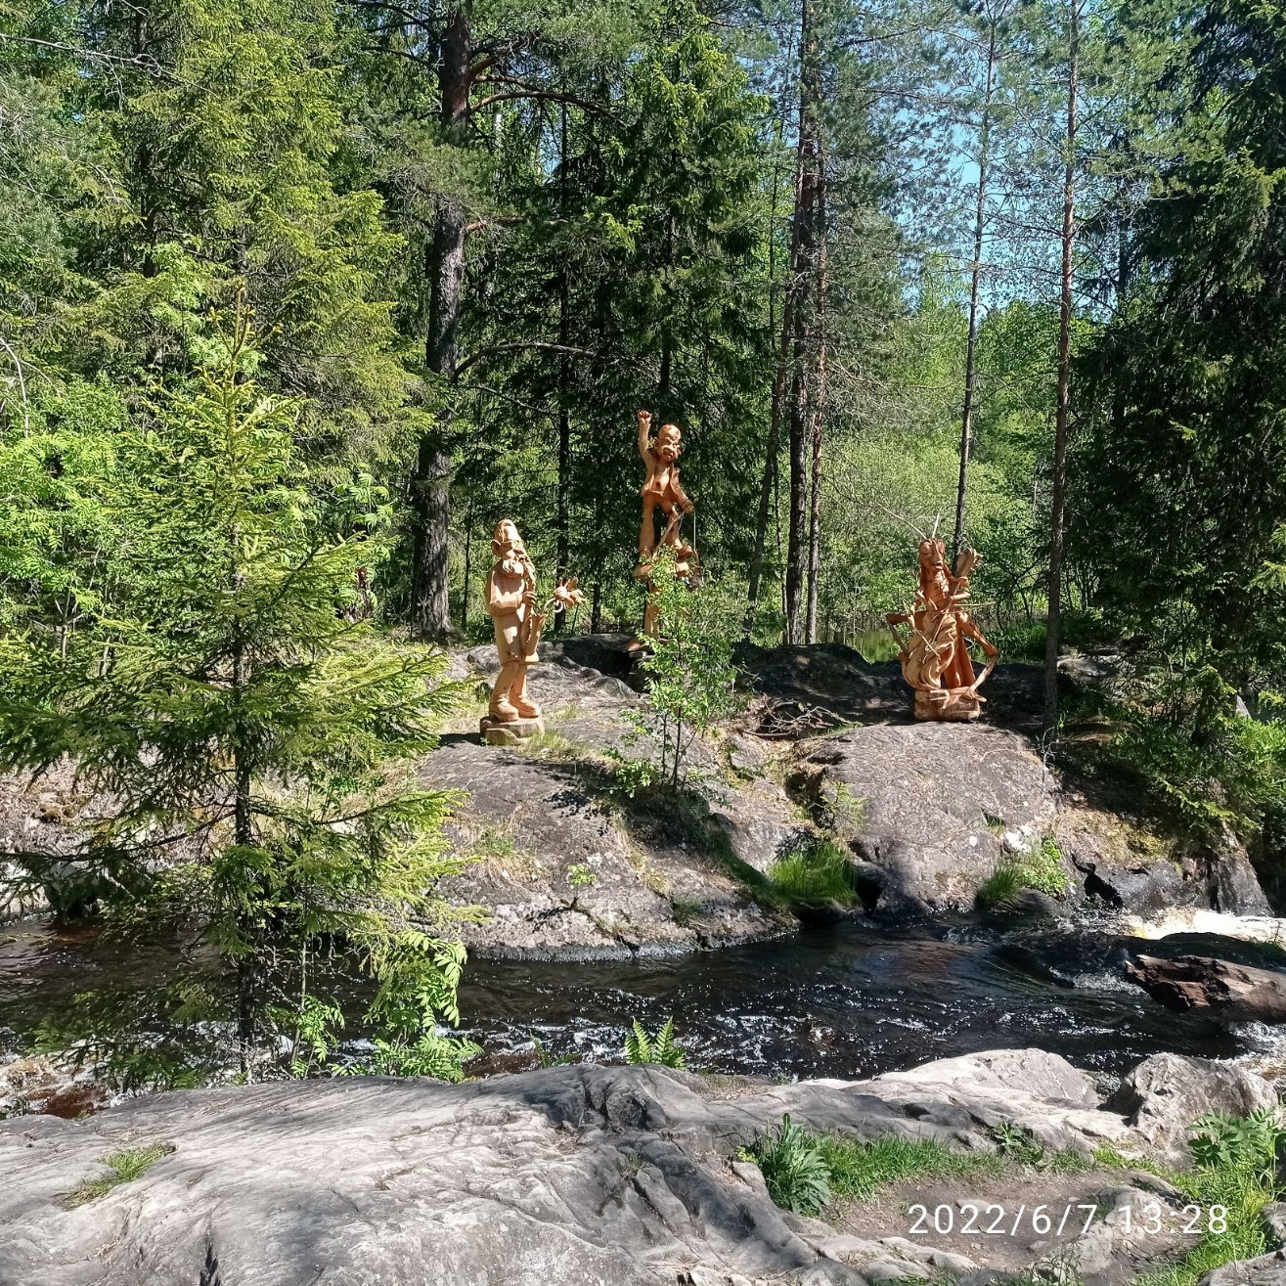
Экологическая тропа

Slide 13
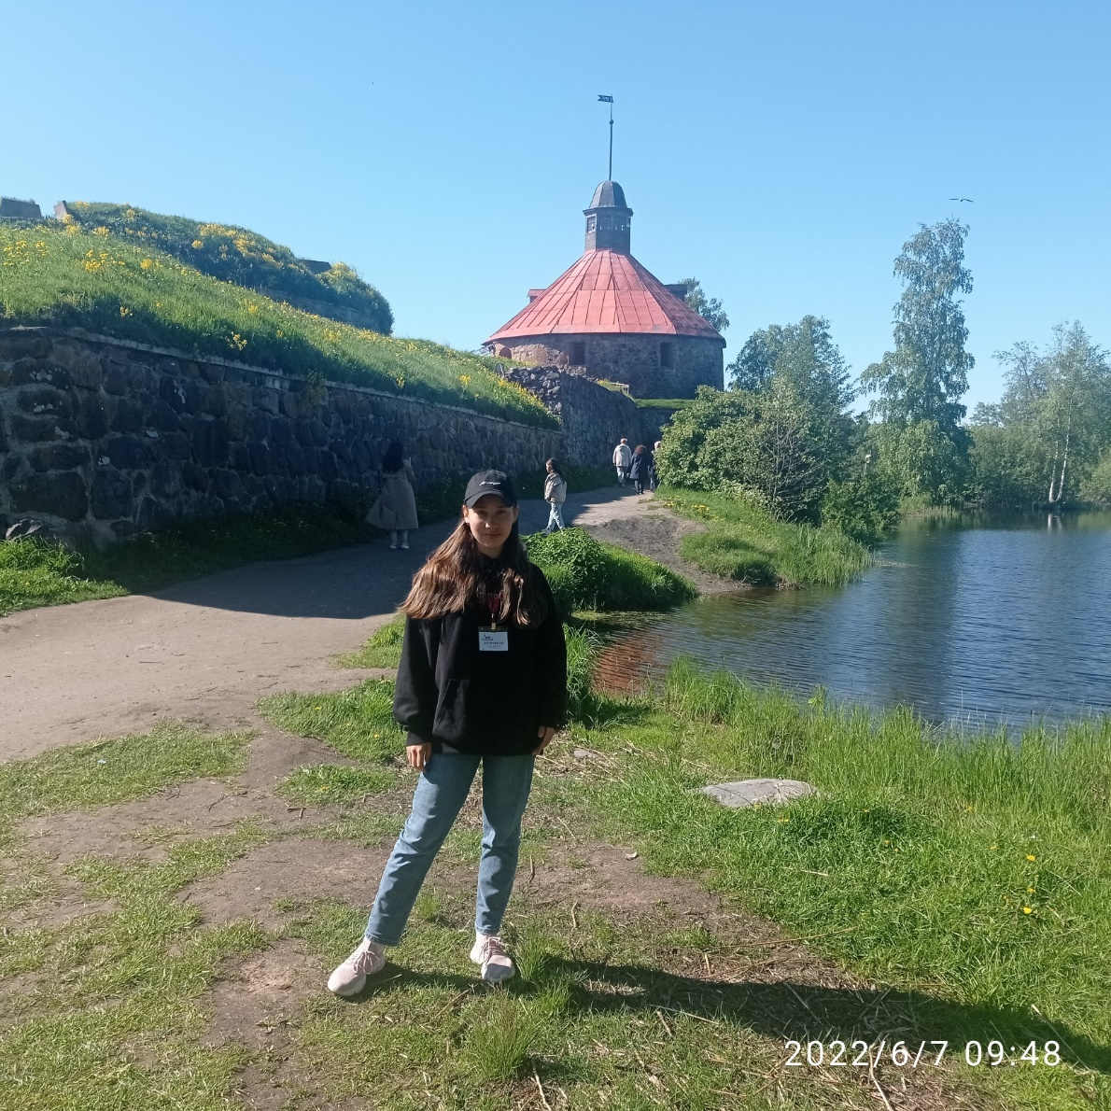
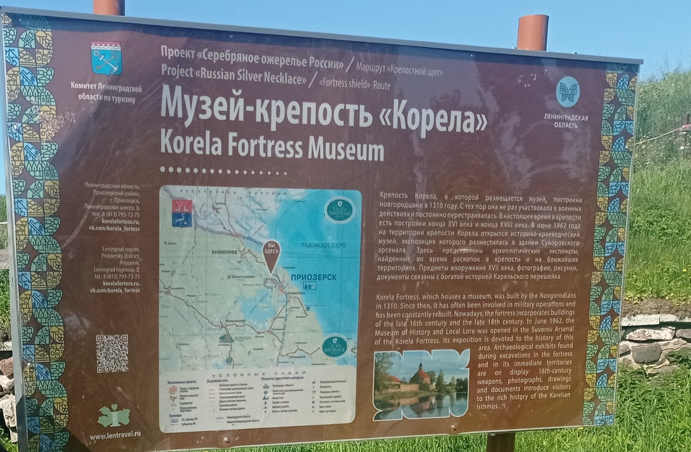
Музей - крепость Корела

Slide 14
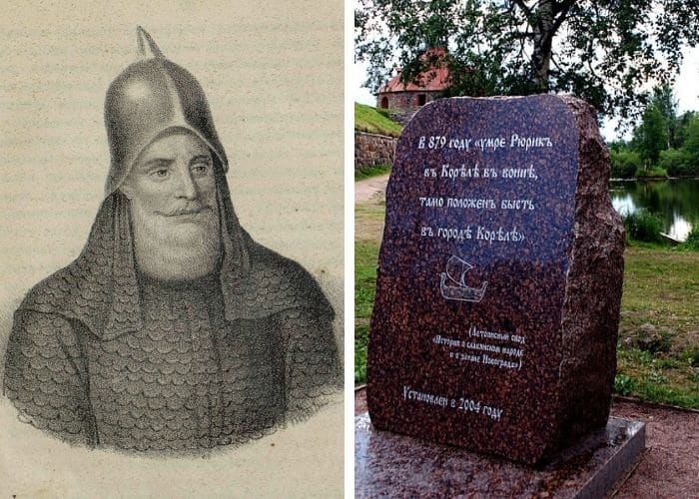

Slide 15
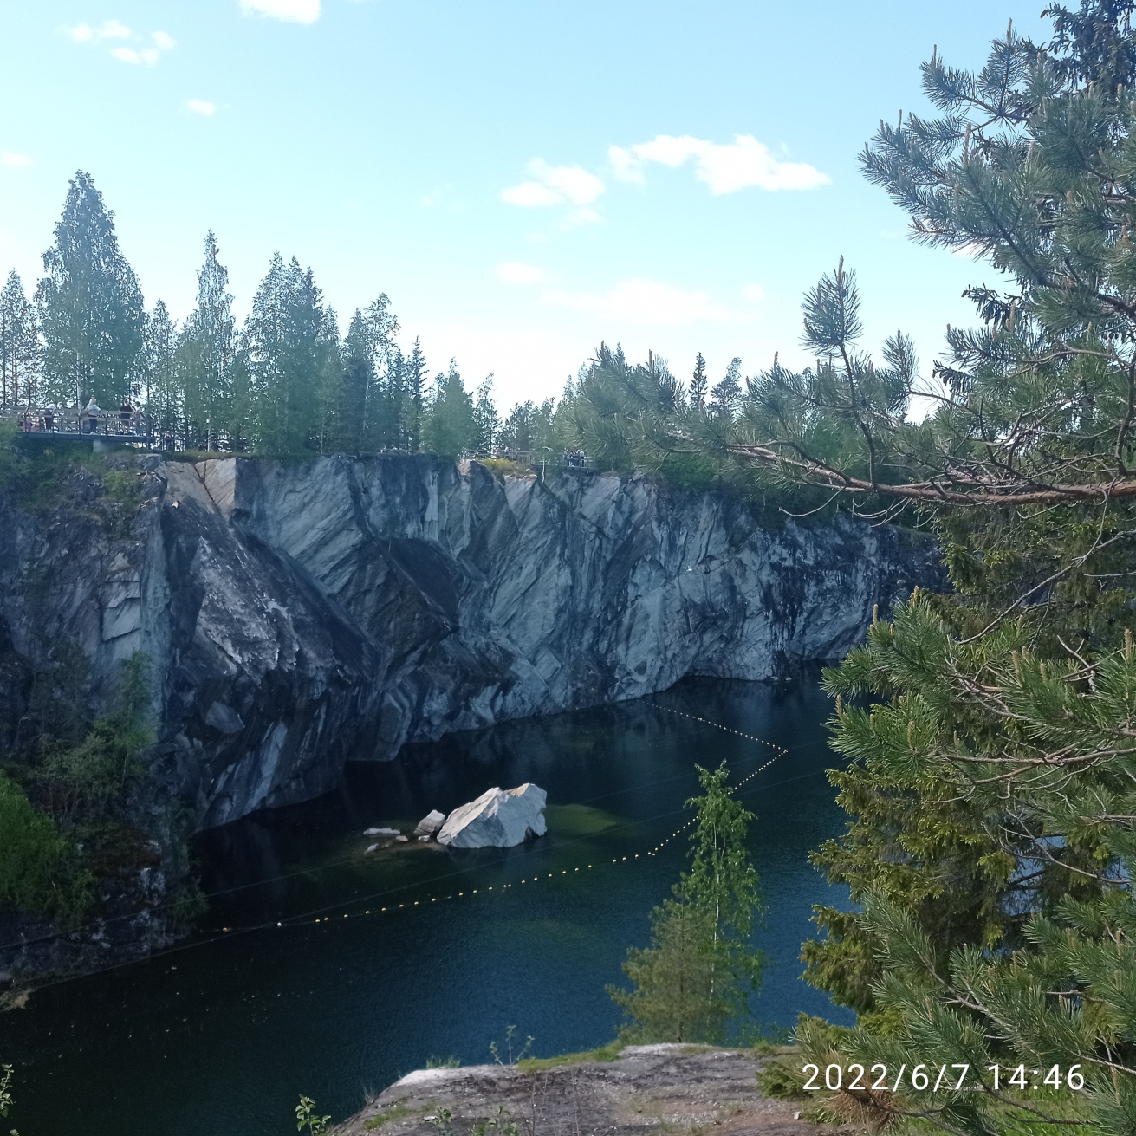
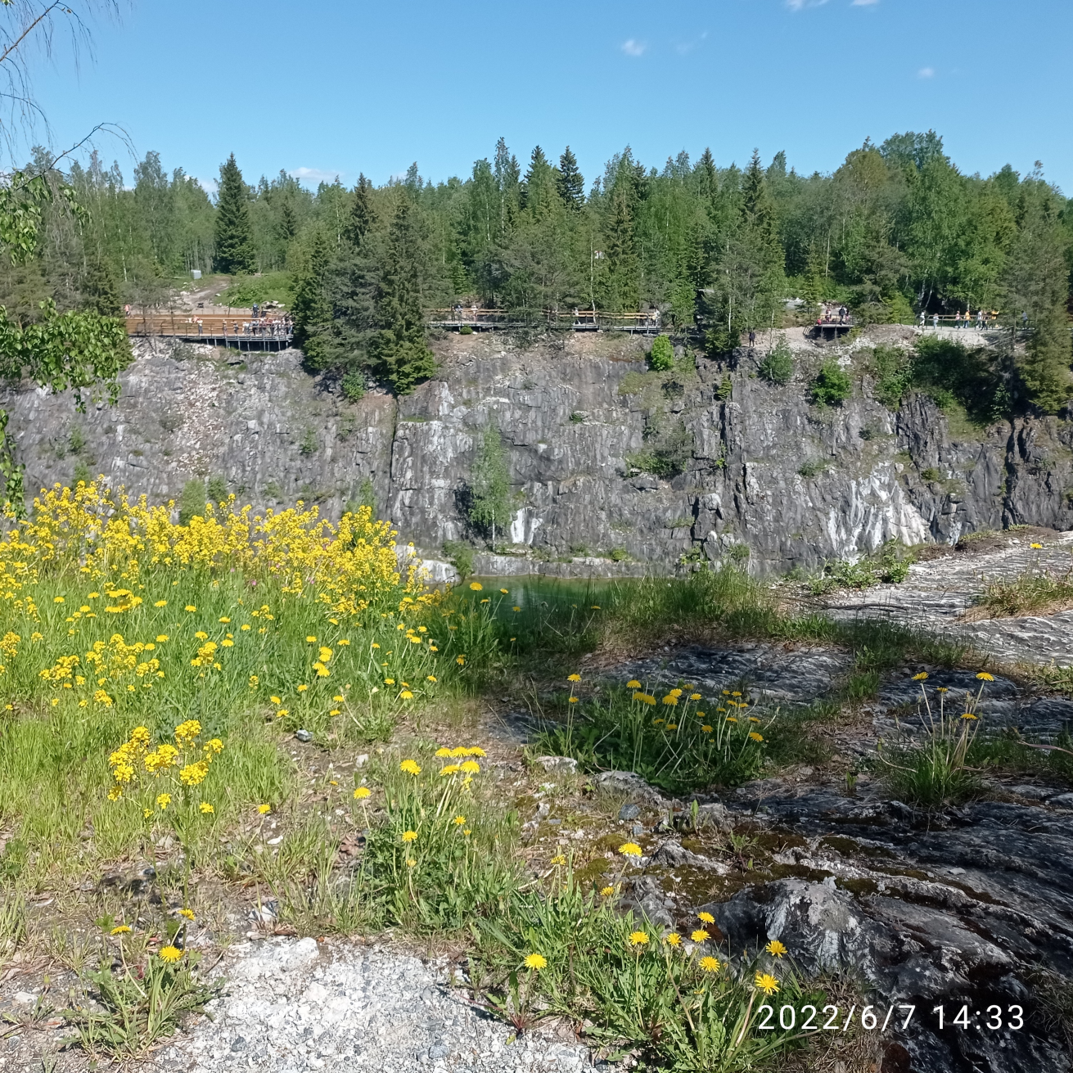

Slide 16
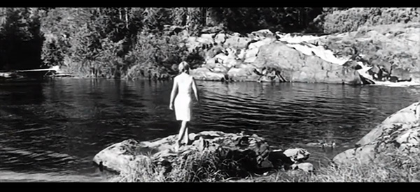
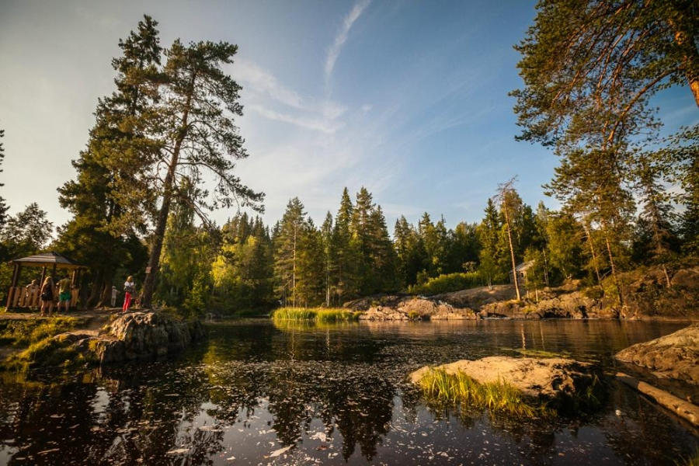

Slide 17
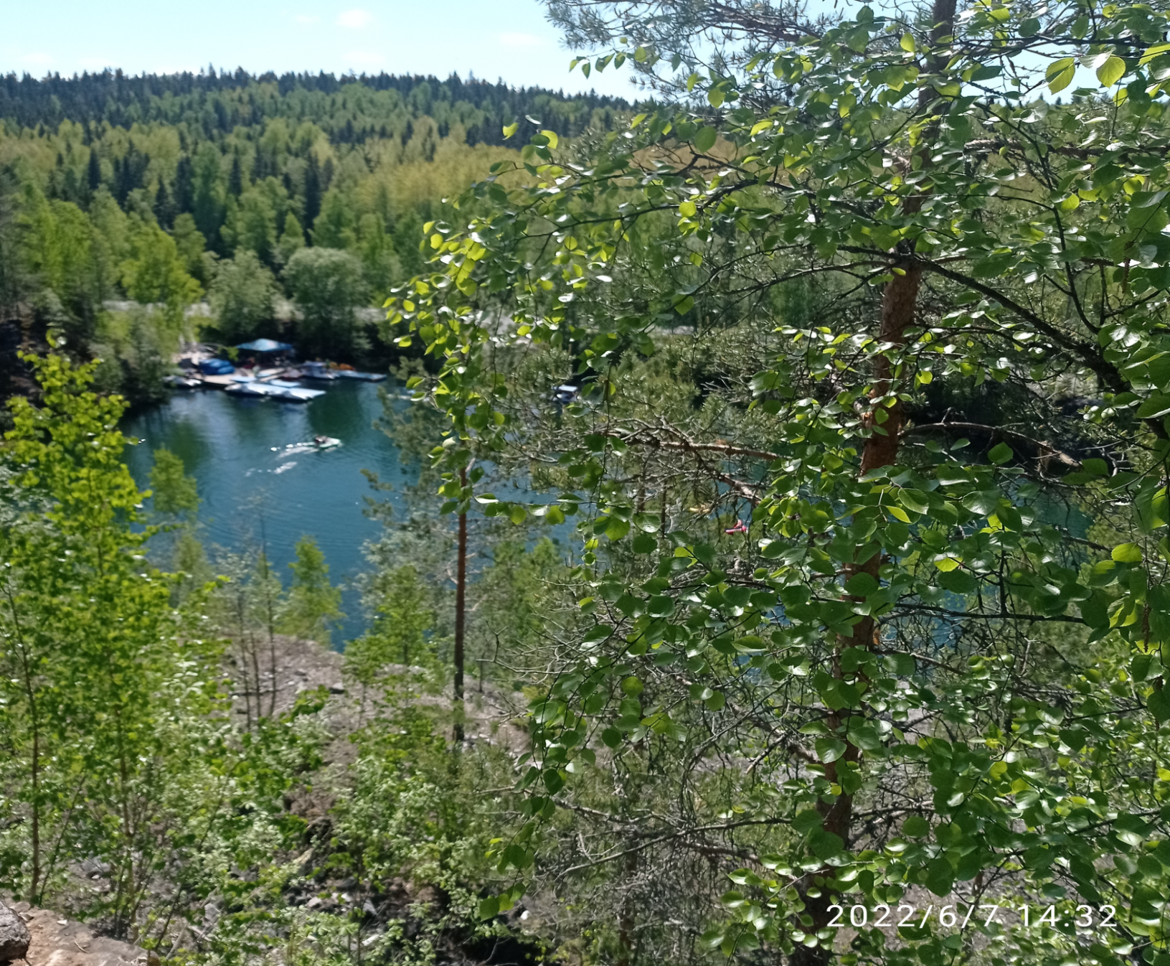
Спасибо за внимание!

